Slide 1
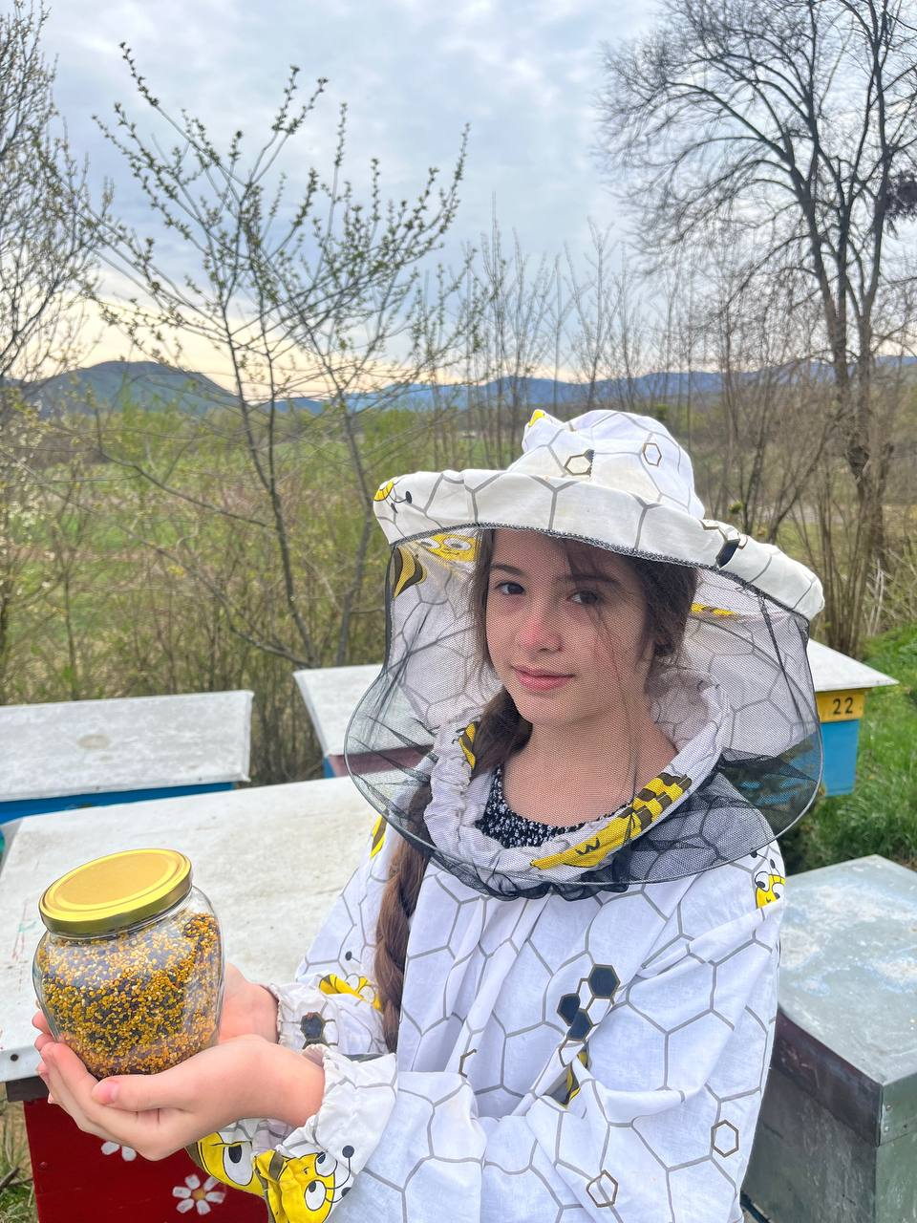
Тема:
«Взаємозв’язок бджіл і рослин у природі, значення бджолиного пилку для людини»
Виконала:
Козуб Анетта, учениця 7 класу
Тур‘є-Реметівського закладу
загальної середньої освіти І-ІІІ ступенів
Тур'є-Реметіської сільської ради
Ужгородського району
Тур‘є-Реметівське територіальне відділення МАН
Науковий керівник:
Кречко Орися Володимирівна,
вчителька біології та екології
Тур‘є-Реметівського ЗЗСО
-2026-

Slide 2
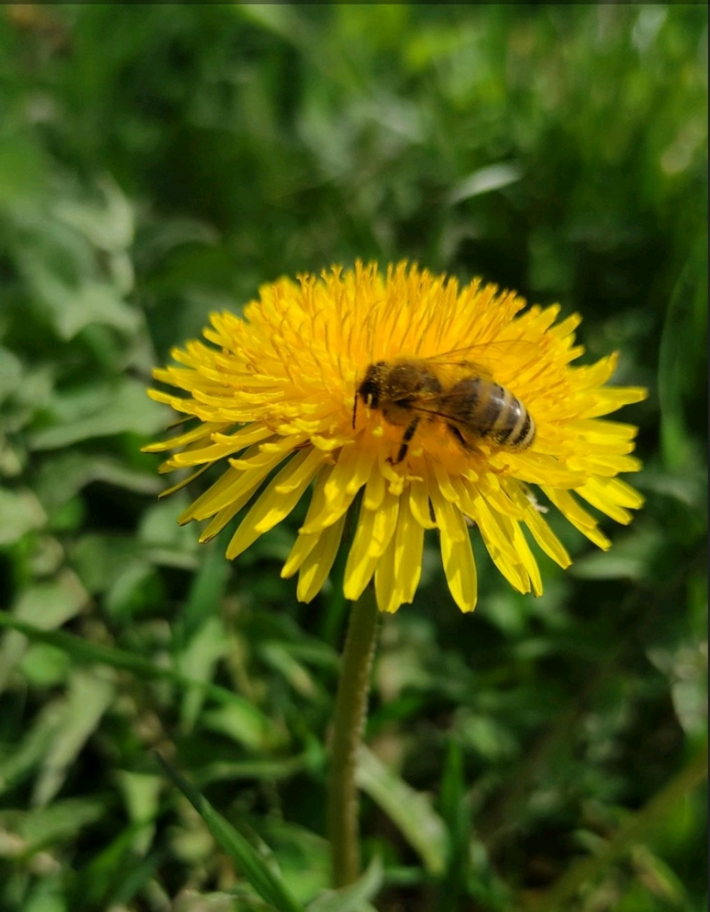
Актуальність дослідження
Дослідження є актуальним, оскільки бджоли відіграють надзвичайно важливу роль у природі та сільському господарстві. Вони забезпечують запилення більшості квіткових рослин, що впливає на утворення плодів і врожайність. Зменшення кількості бджіл може призвести до негативних наслідків для екосистеми та людини. Тому важливо вивчати їхню роль і сприяти їх збереженню.

Slide 3
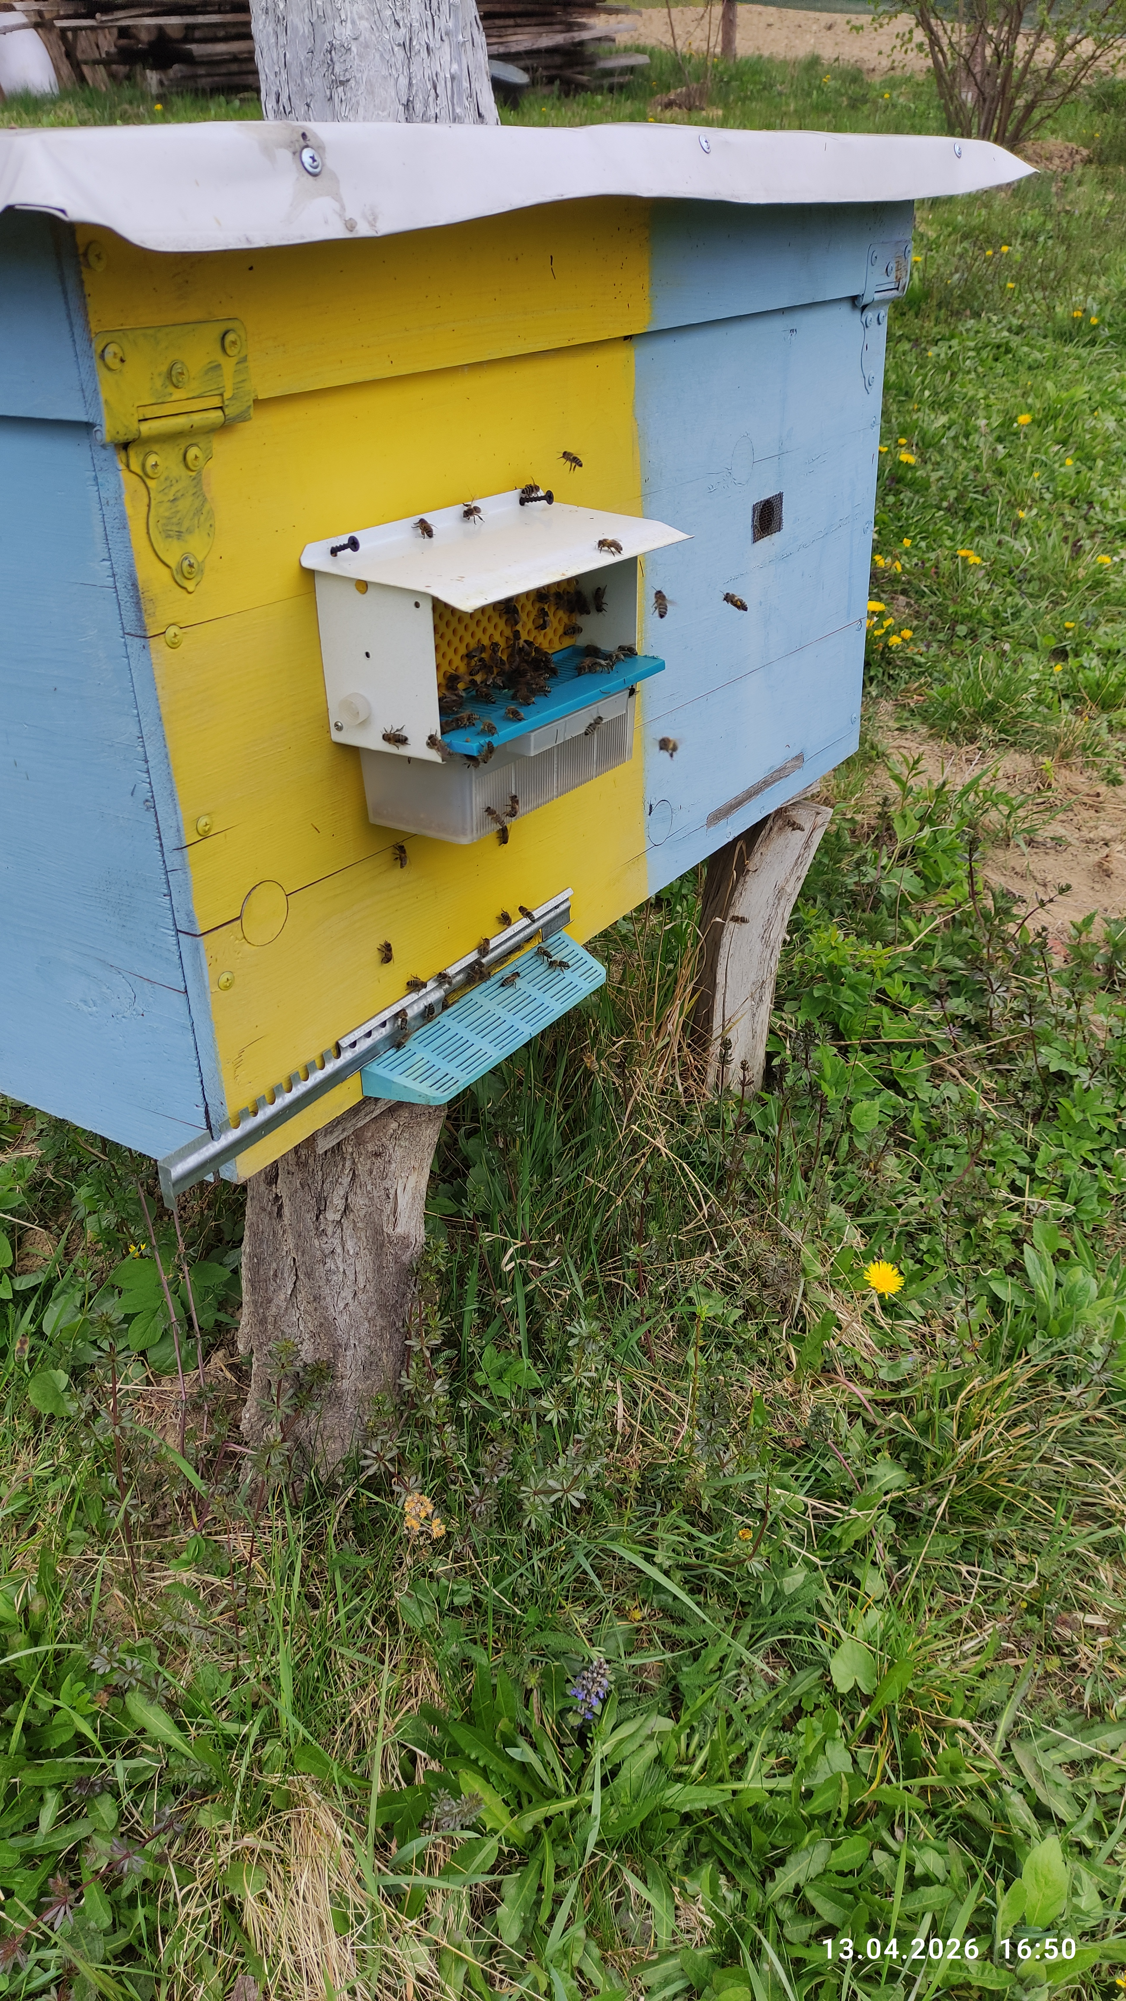
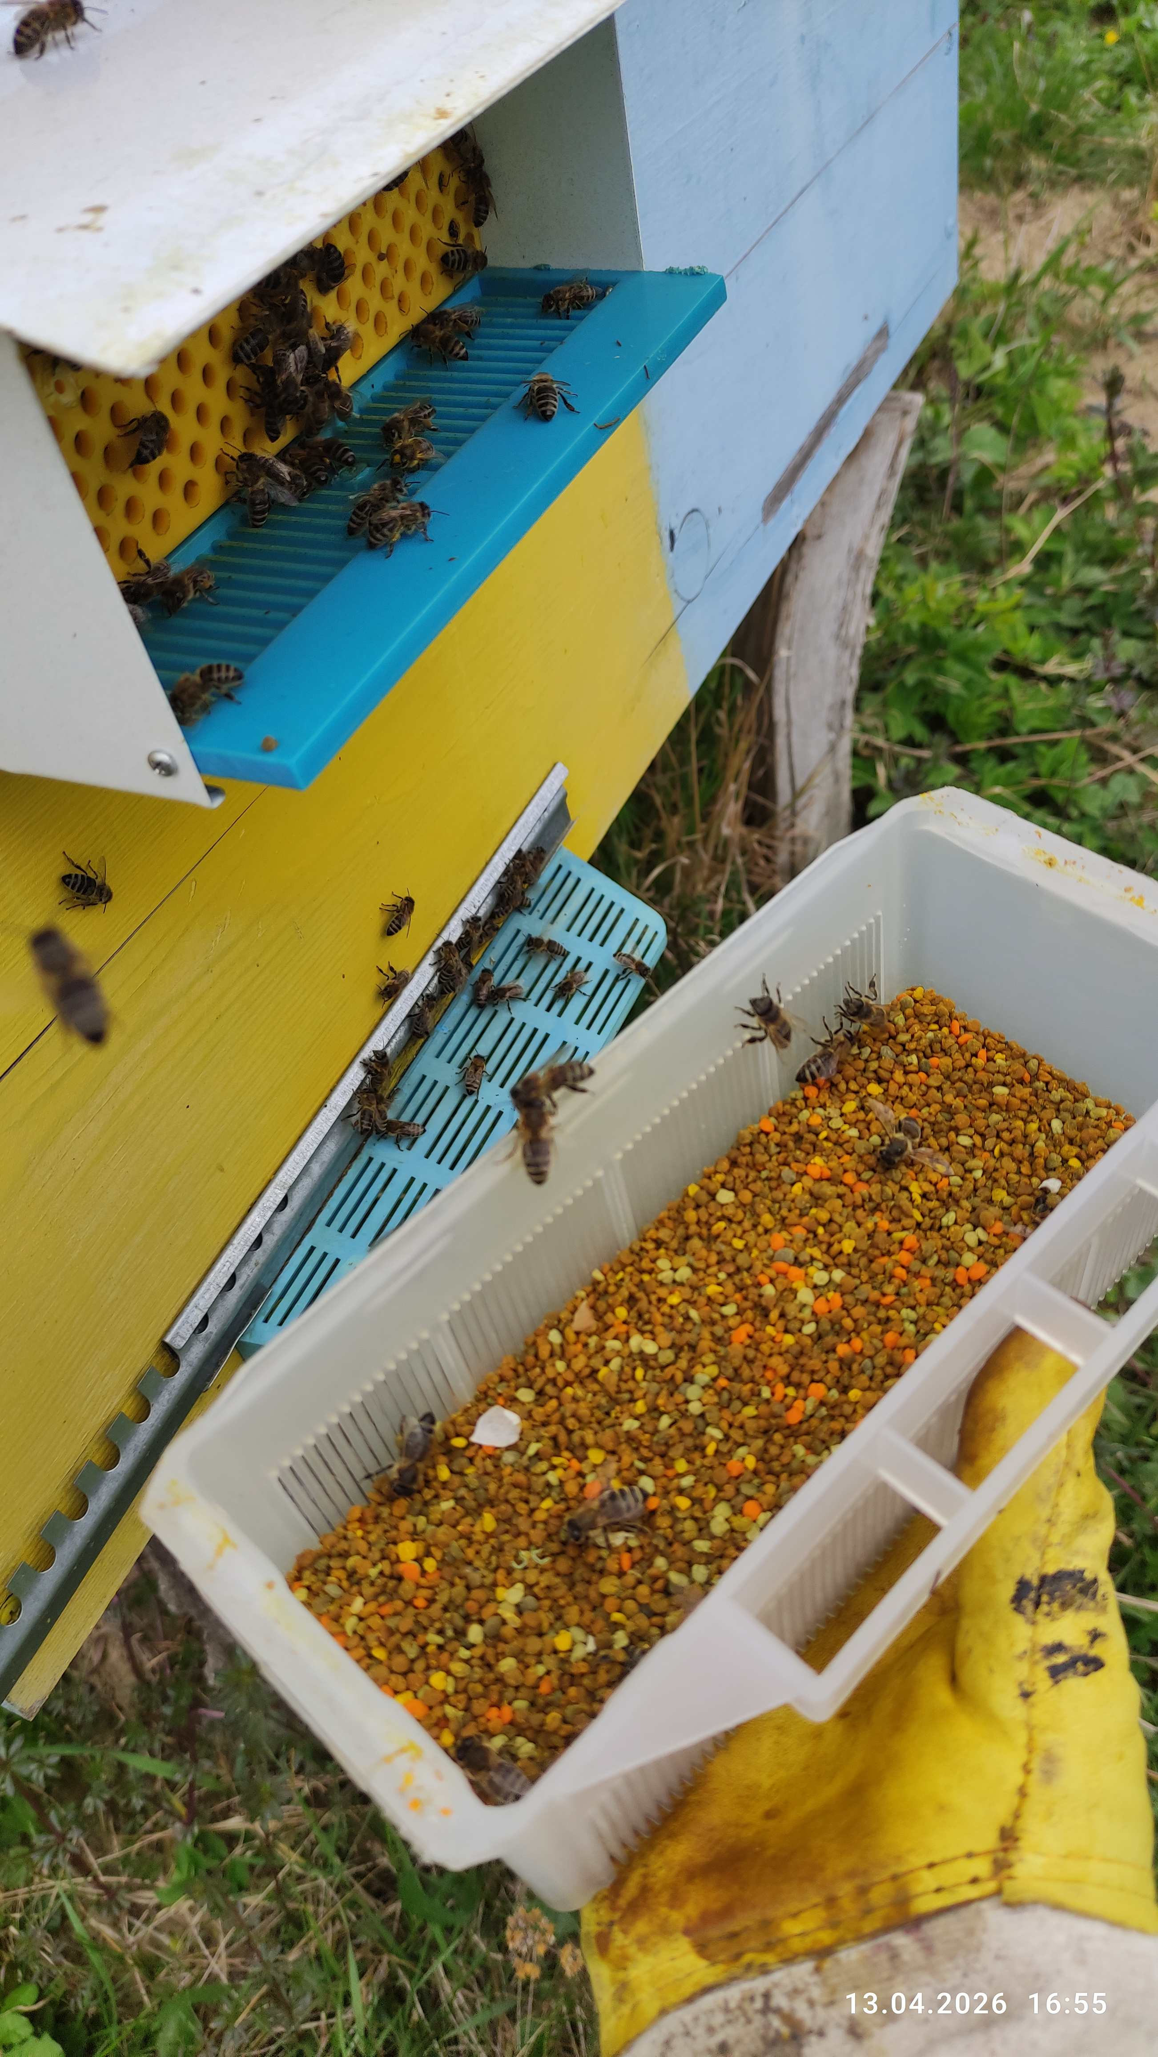
Новизна дослідження:
Вперше проведено спостереження за взаємодією бджіл і рослин у нашій місцевості, проаналізовано зібраний бджолами пилок та визначено його значення як природного продукту для людини.

Slide 4
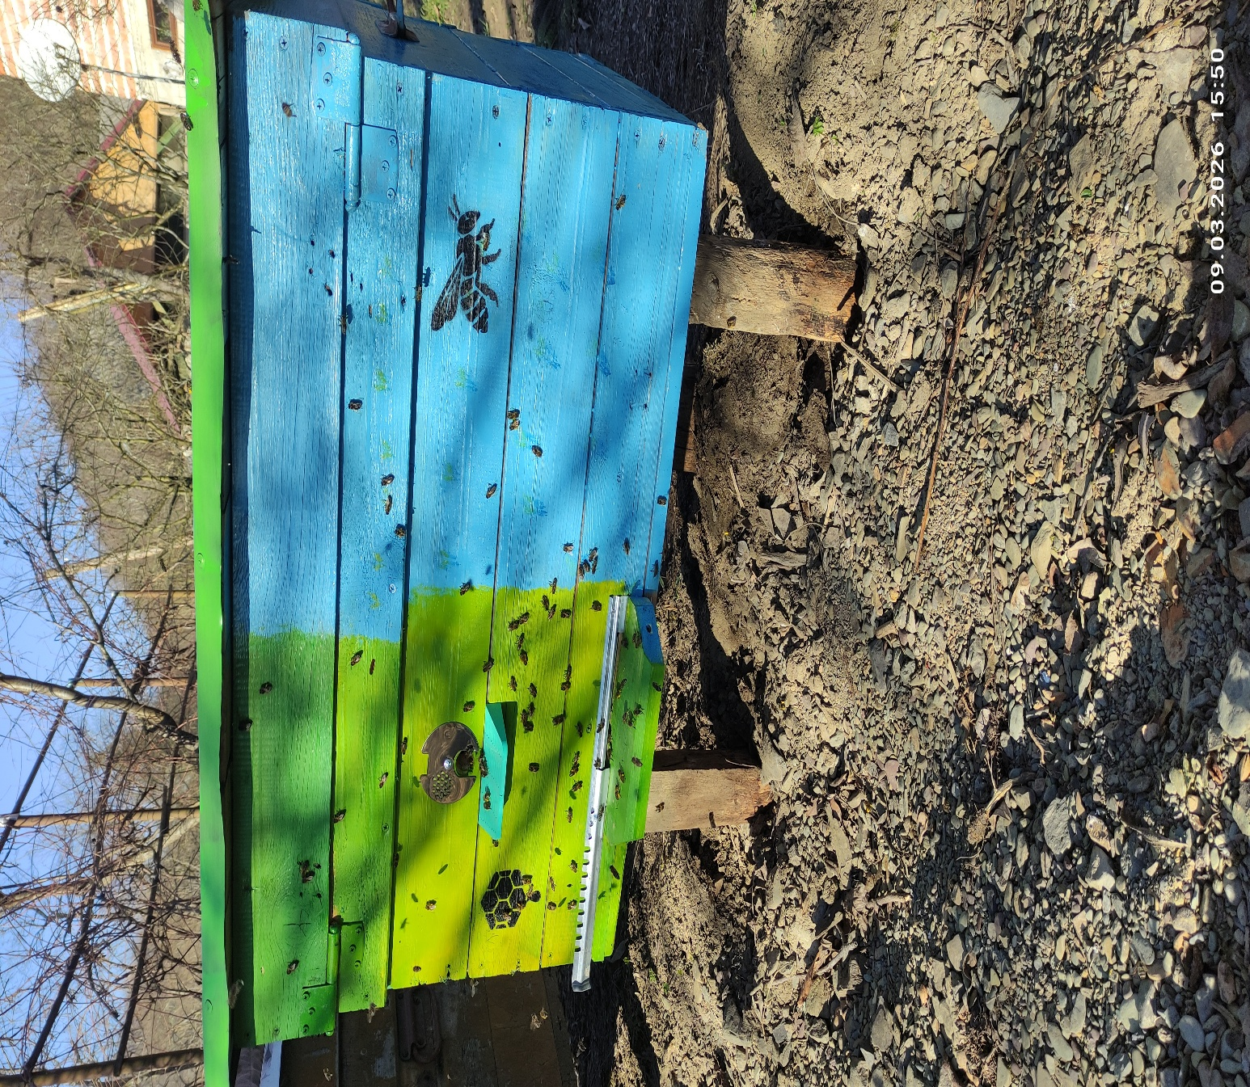
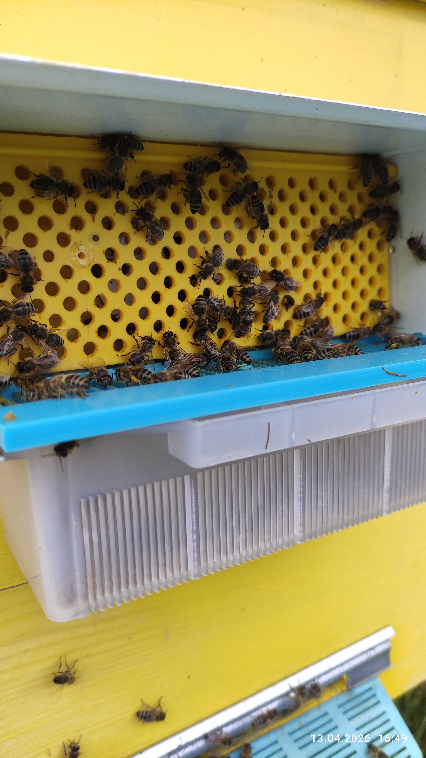
Об’єкт дослідження:
карпатські медоносні бджоли (пасіка с. Турички) та квіткові рослини, з якими вони взаємодіють.
Предмет дослідження:
процес взаємодії бджіл і рослин під час запилення та формування бджолиного пилку.

Slide 5
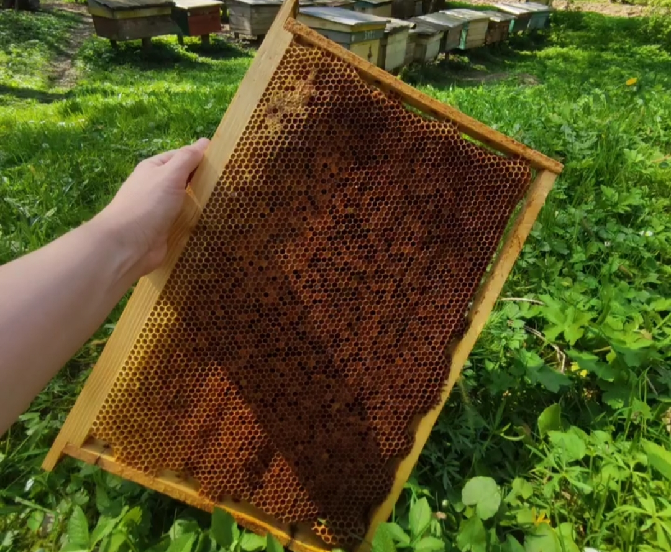
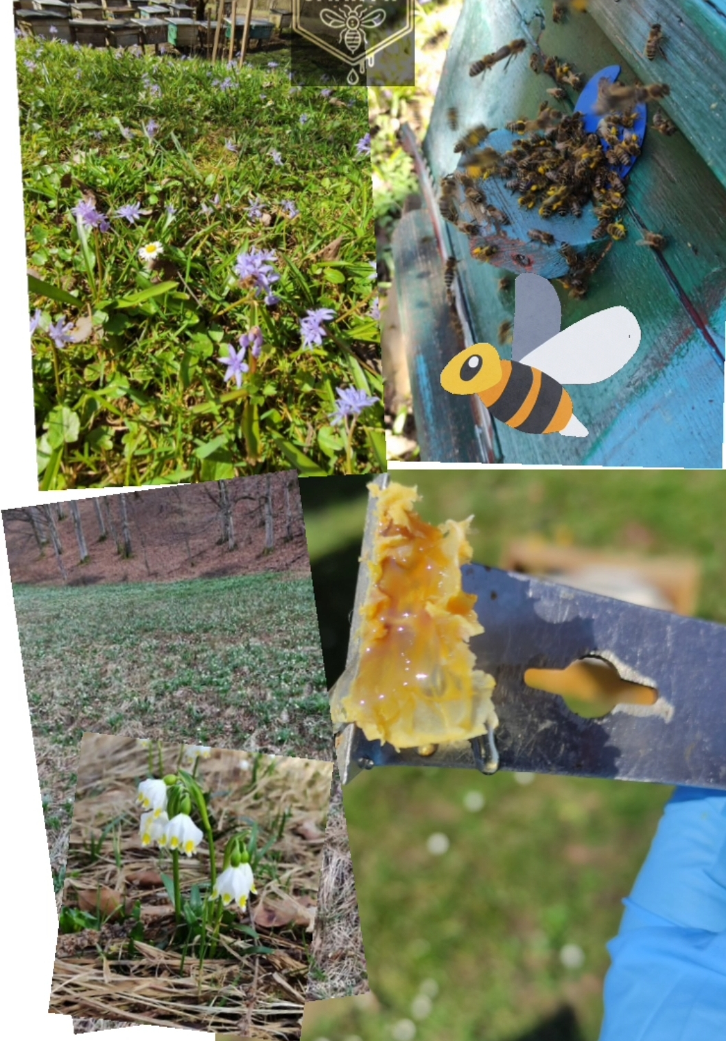
Мета:
Дослідити взаємозв’язок бджіл і рослин та з’ясувати значення бджолиного пилку як корисного продукту для людини.

Slide 6
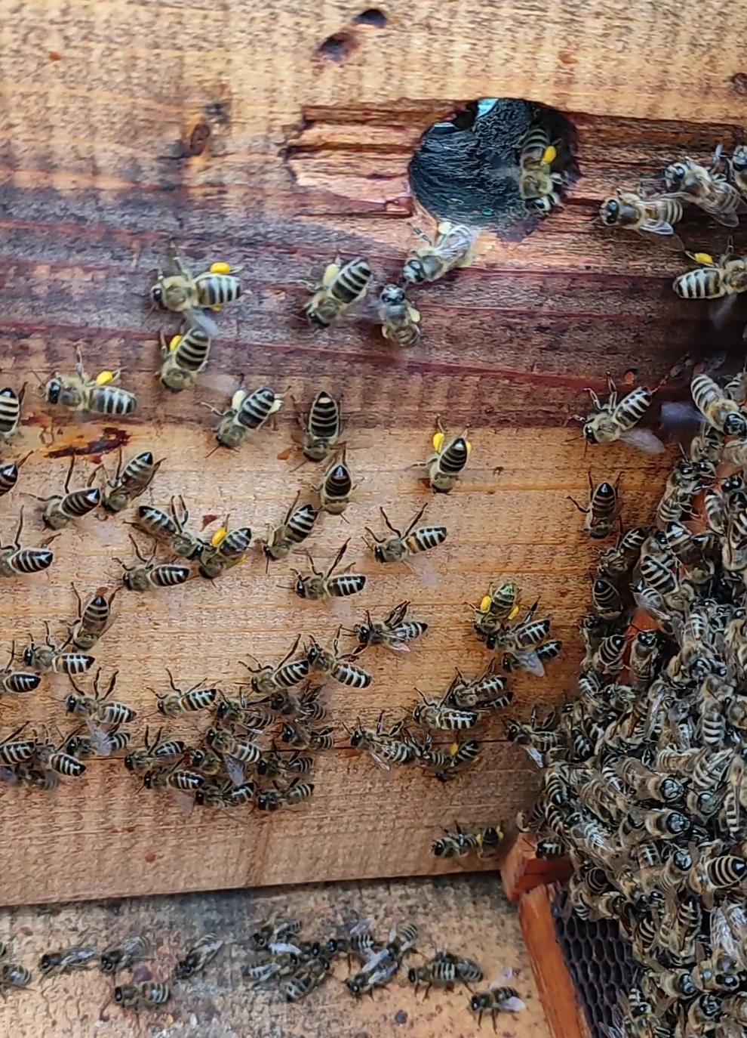
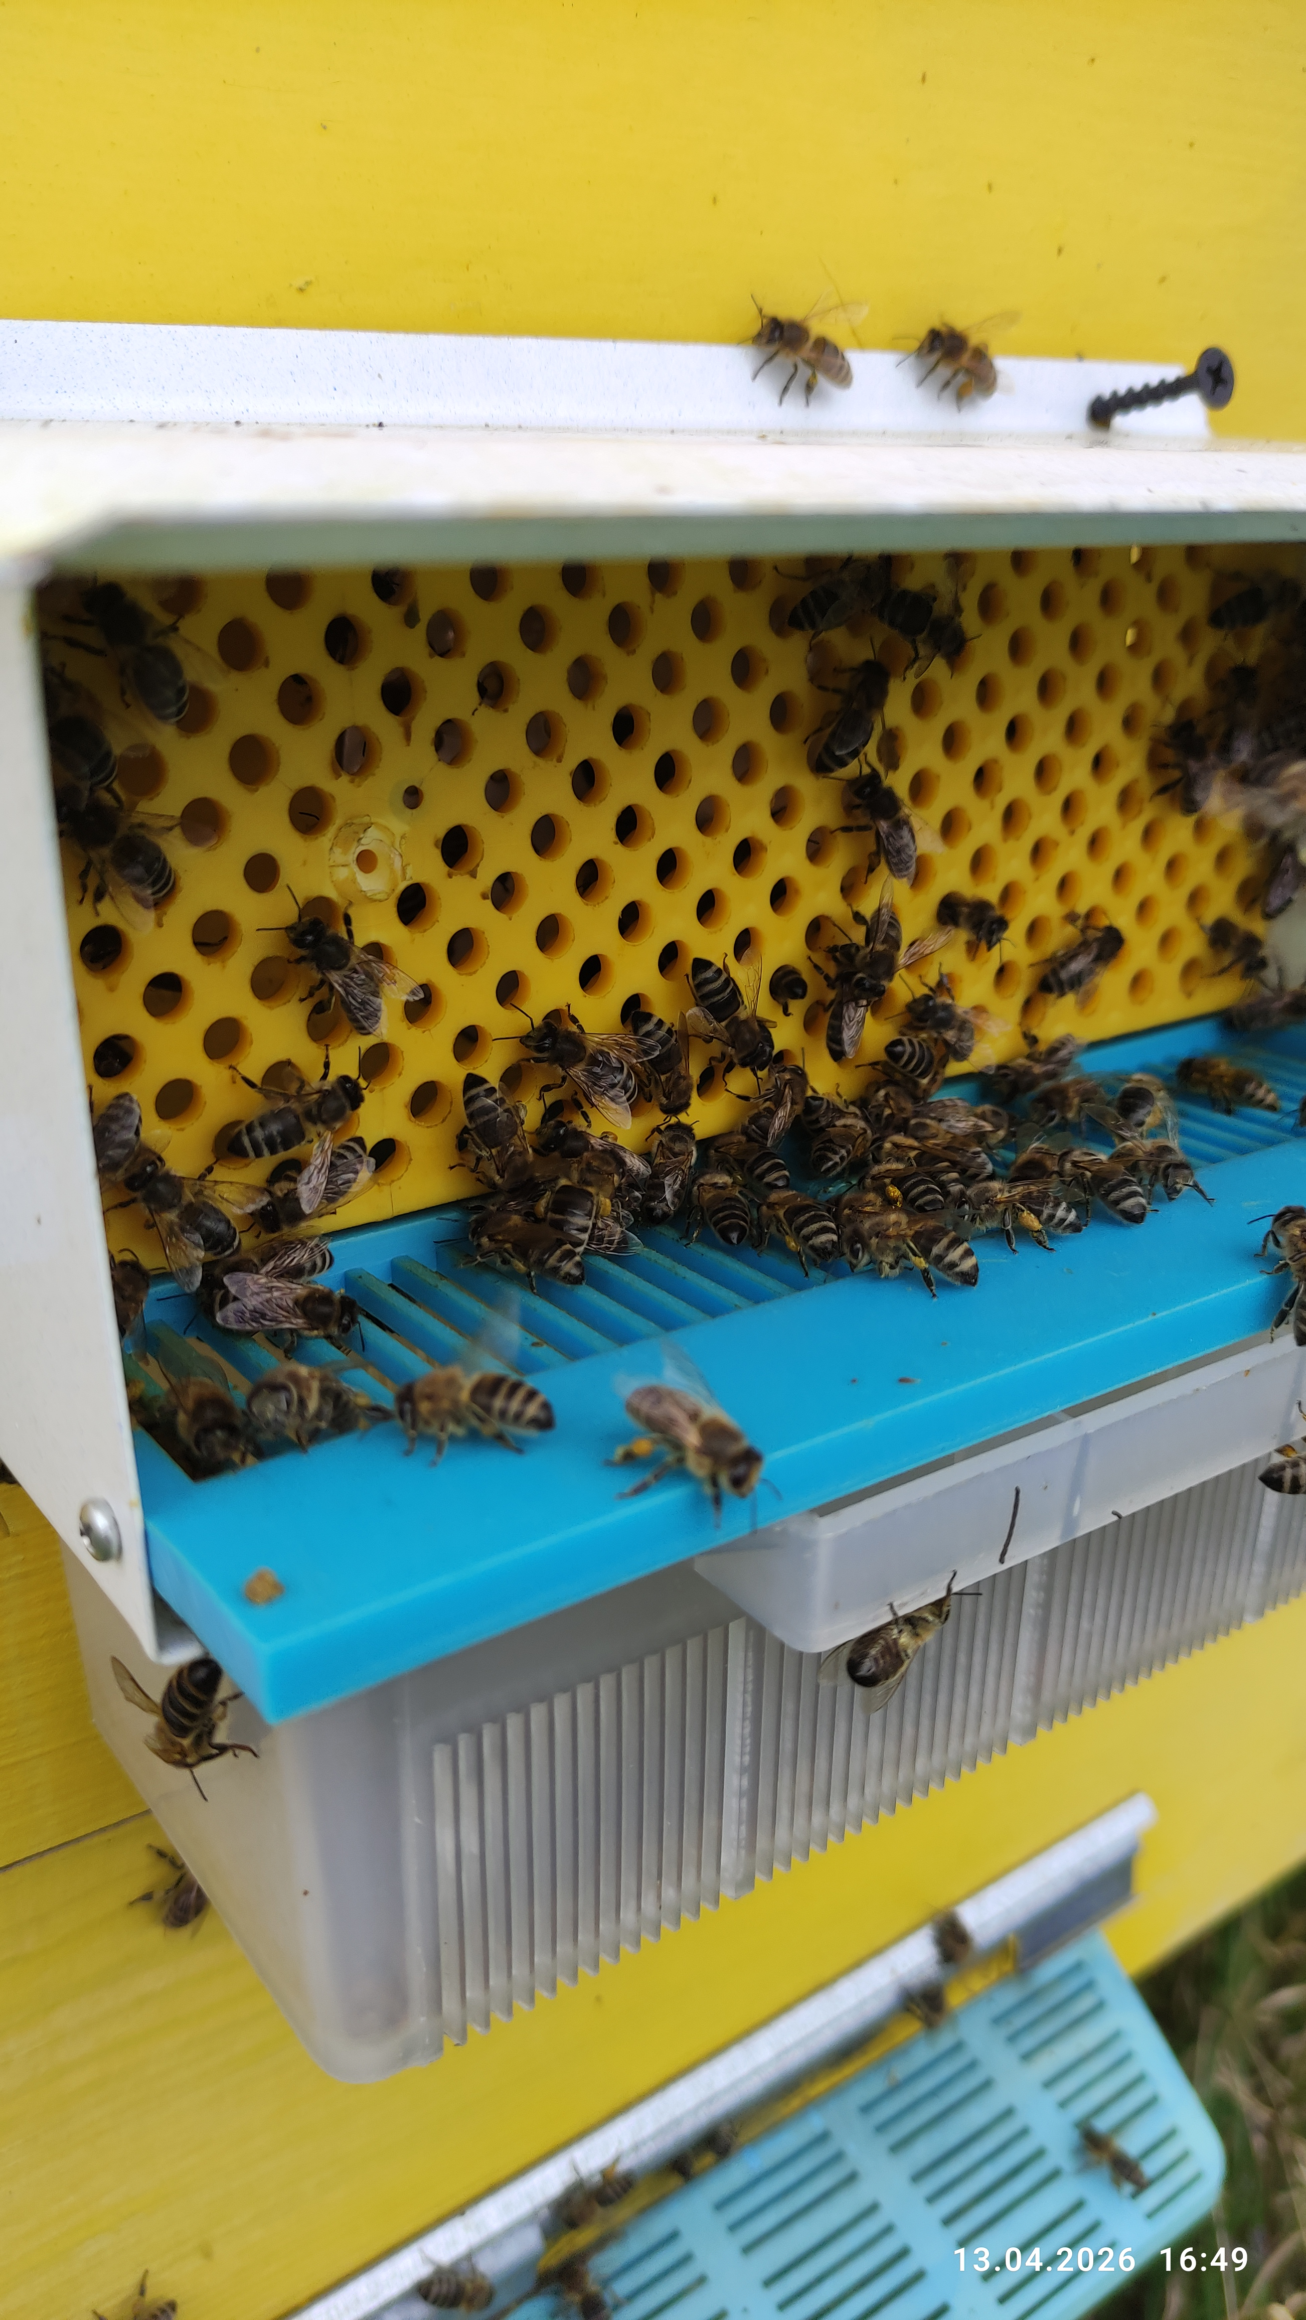
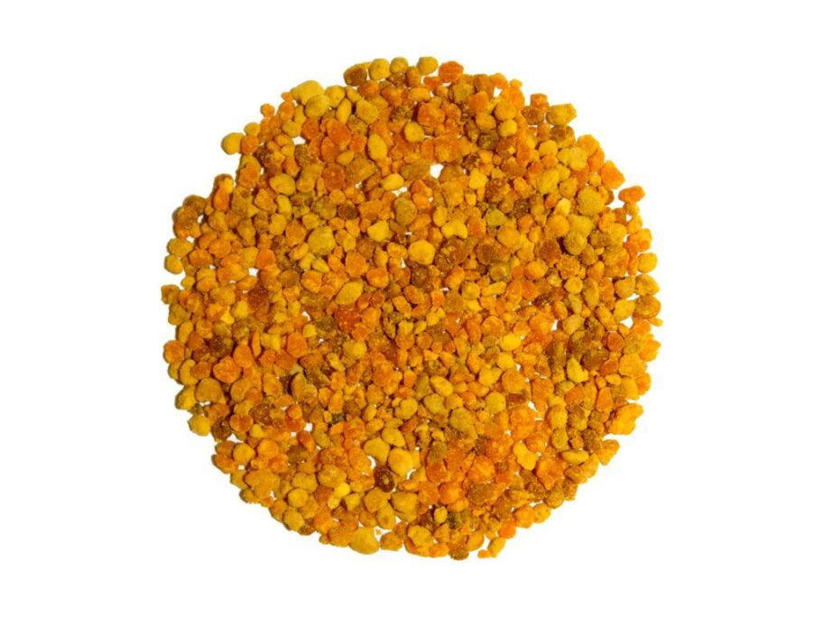
Завдання:
1. Вивчити роль бджіл у запиленні рослин.
2. Дослідити процес збору пилку бджолами.
3. Провести спостереження за поведінкою бджіл
4. Визначити значення бджолиного пилку для людини
5. Узагальнити результати та зробити висновки

Slide 7
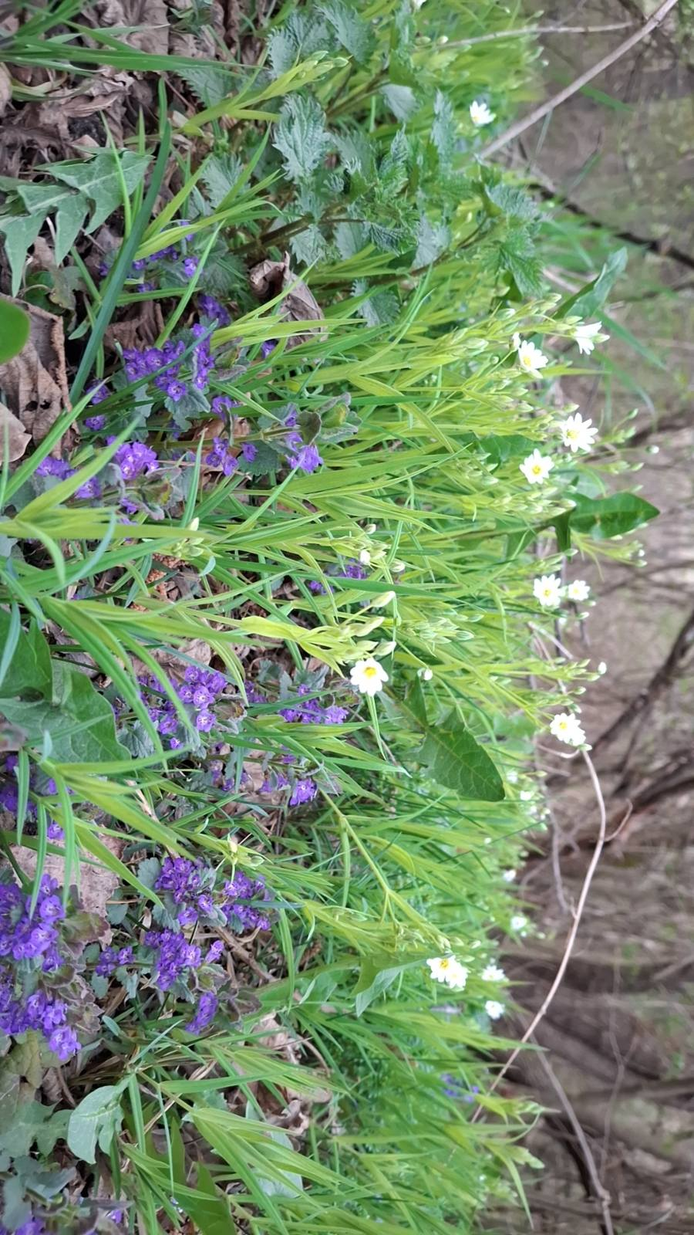
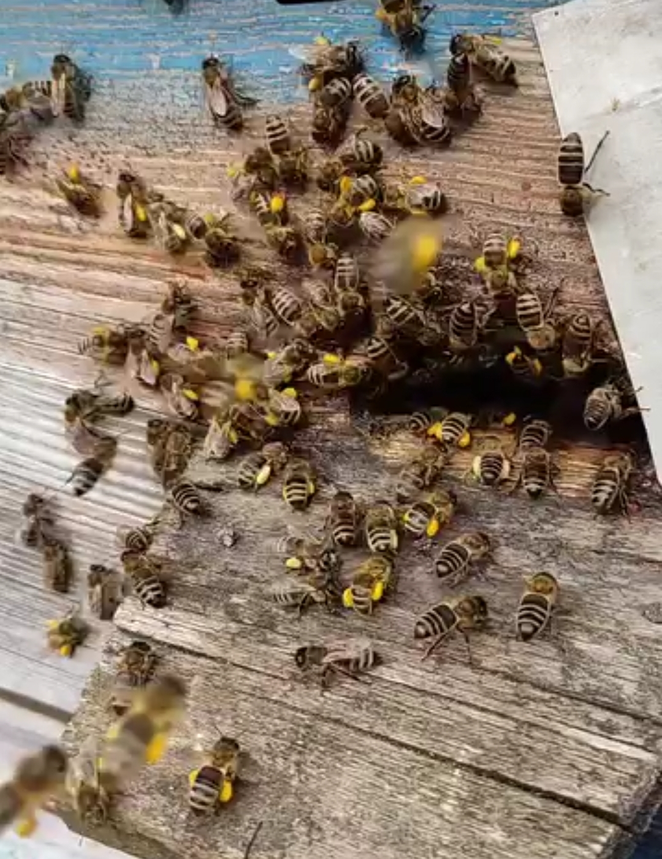
Методи дослідження:
спостереження
порівняння
аналіз
узагальнення

Slide 8
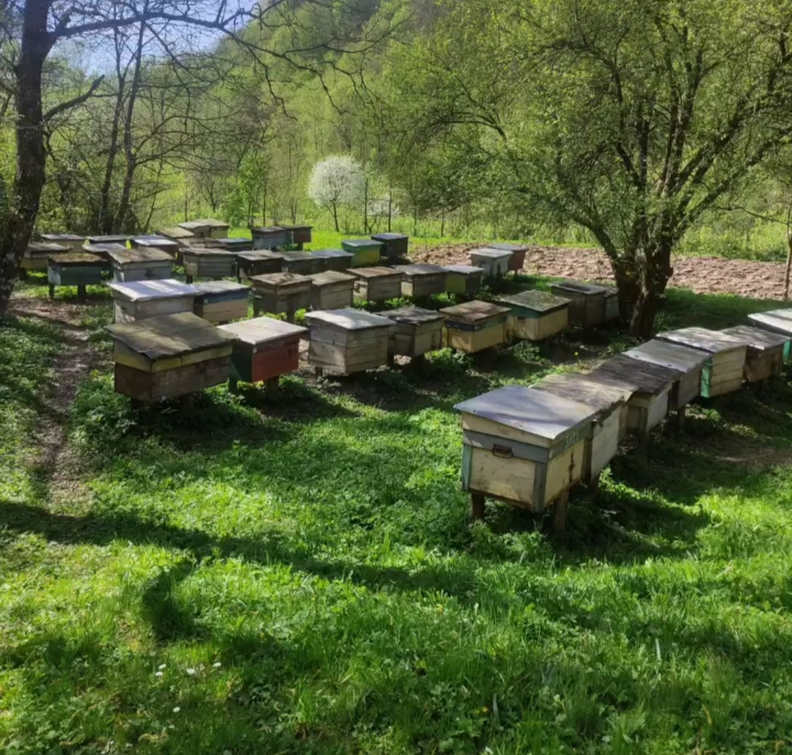
«Роль медоносної бджоли у підтриманні стабільності екосистем»
Бджоли виступають ключовими ланками у природних біоценозах, виконуючи функцію головних ентомофілів (комах-запилювачів). Їхня діяльність не обмежується лише продукуванням біологічно активних речовин, таких як мед, прополіс чи перга. Найважливішим екологічним аспектом їхньої життєдіяльності є забезпечення перехресного запилення квіткових рослин.
У ході дослідження встановлено, що саме завдяки активному переносу пилкових зерен бджолами забезпечується завершення репродуктивного циклу рослин: відбувається запліднення, формування повноцінних плодів та визрівання насіння. Це є критично необхідною умовою для збереження фіторізноманіття та природного самовідновлення флори у досліджуваному регіоні.

Slide 9
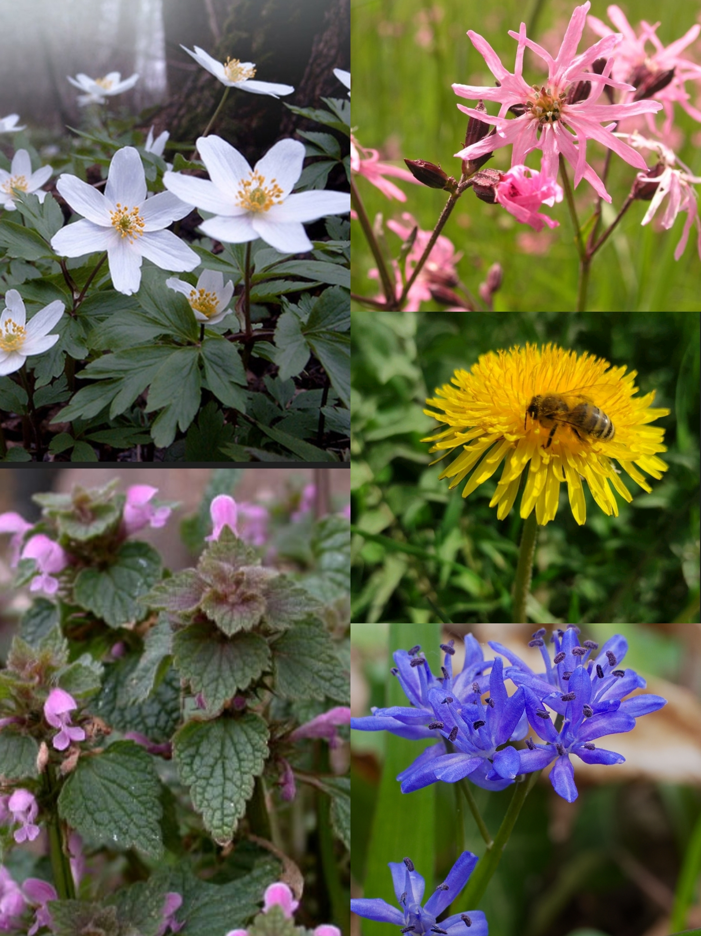
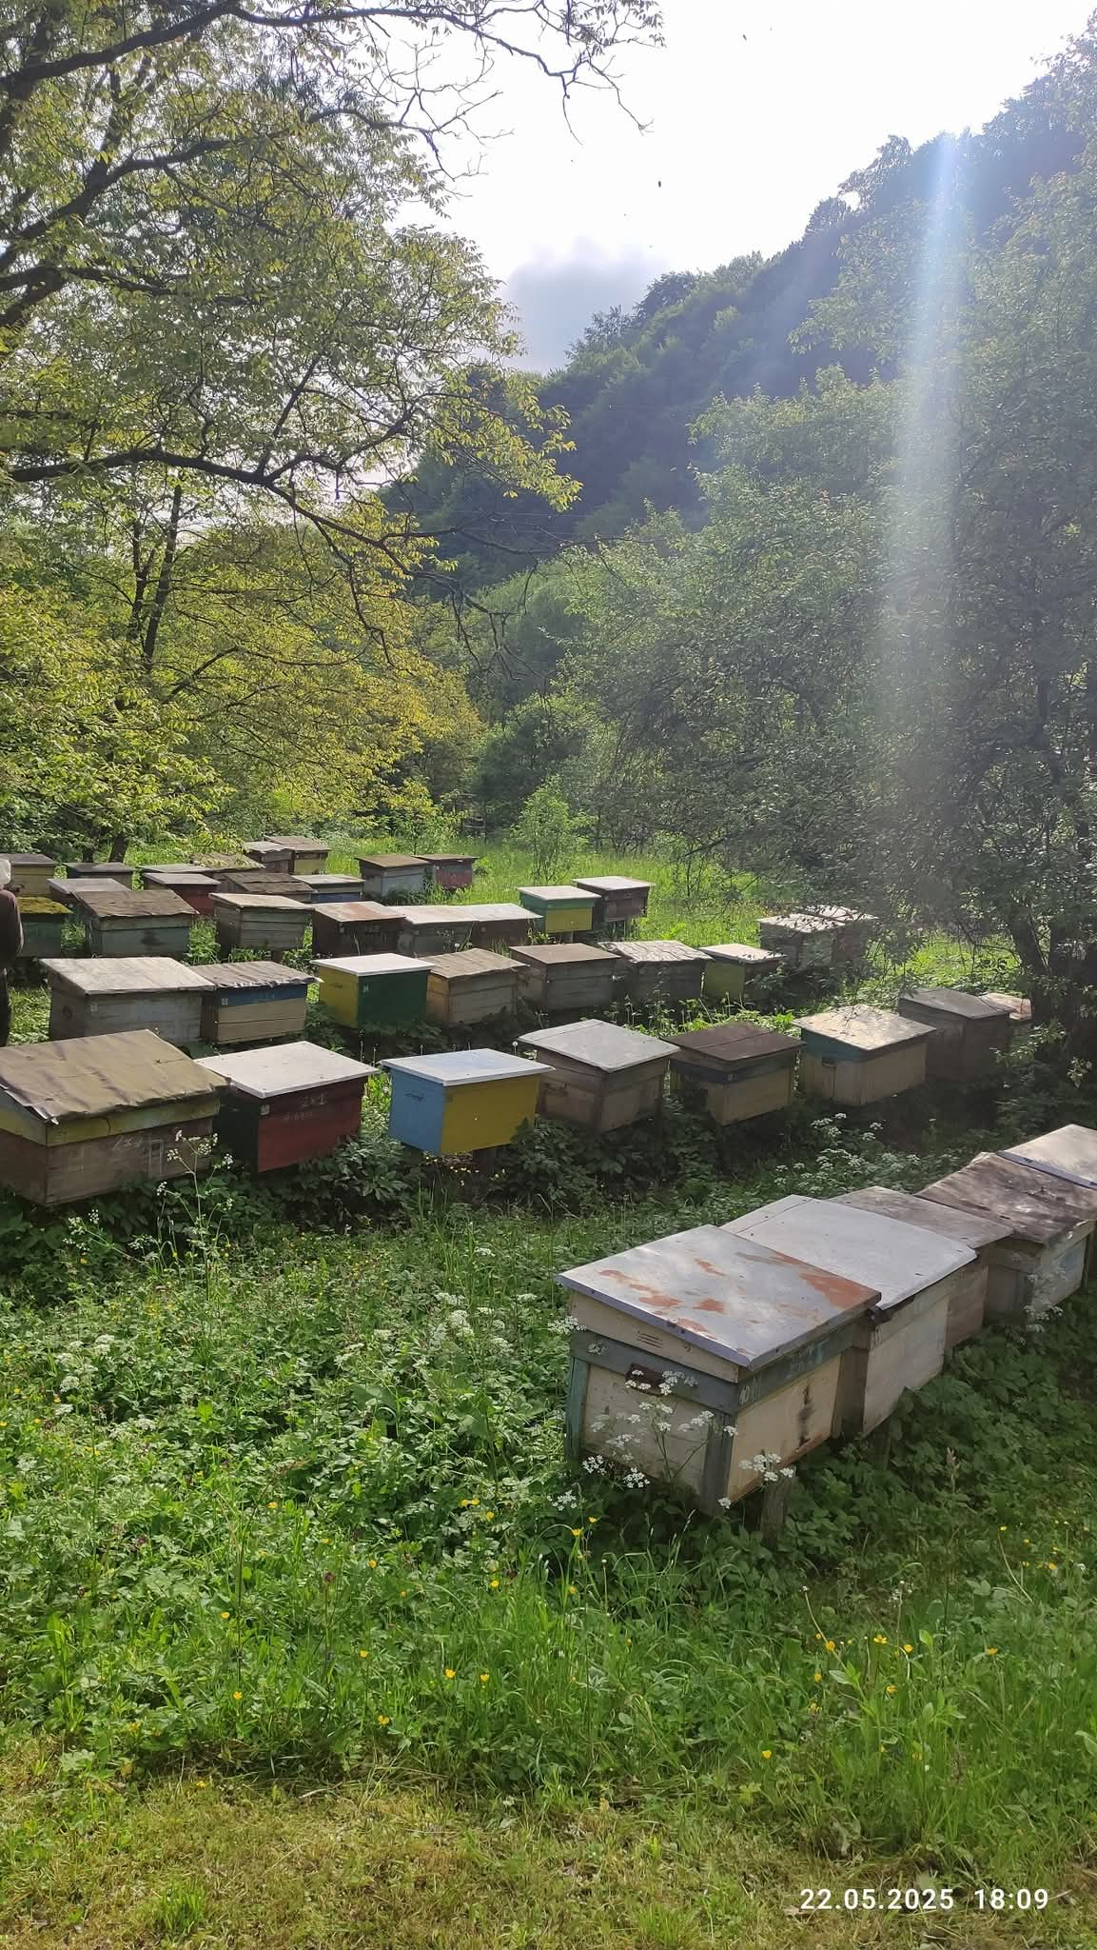
Практична частина дослідження:
Дослідження проводилося на пасіці в селі Турички. Було проведено спостереження за тим, як бджоли збирають квіткове обніжжя (пилок).
У результаті спостереження встановлено, що бджоли збирають пилок з різних рослин, які відрізняються за кольором:
Анемона діброва — пилок оливково-сірого кольору.
Глуха кропива пурпурна — червоний пилок.
Кульбаба лікарська — жовтий пилок.
Зозулин цвіт — жовто-коричневий пилок.
Проліска дволиста — фіолетовий пилок.
Це свідчить про те, що бджоли відвідують різні види рослин і забезпечують їх запилення.

Slide 10
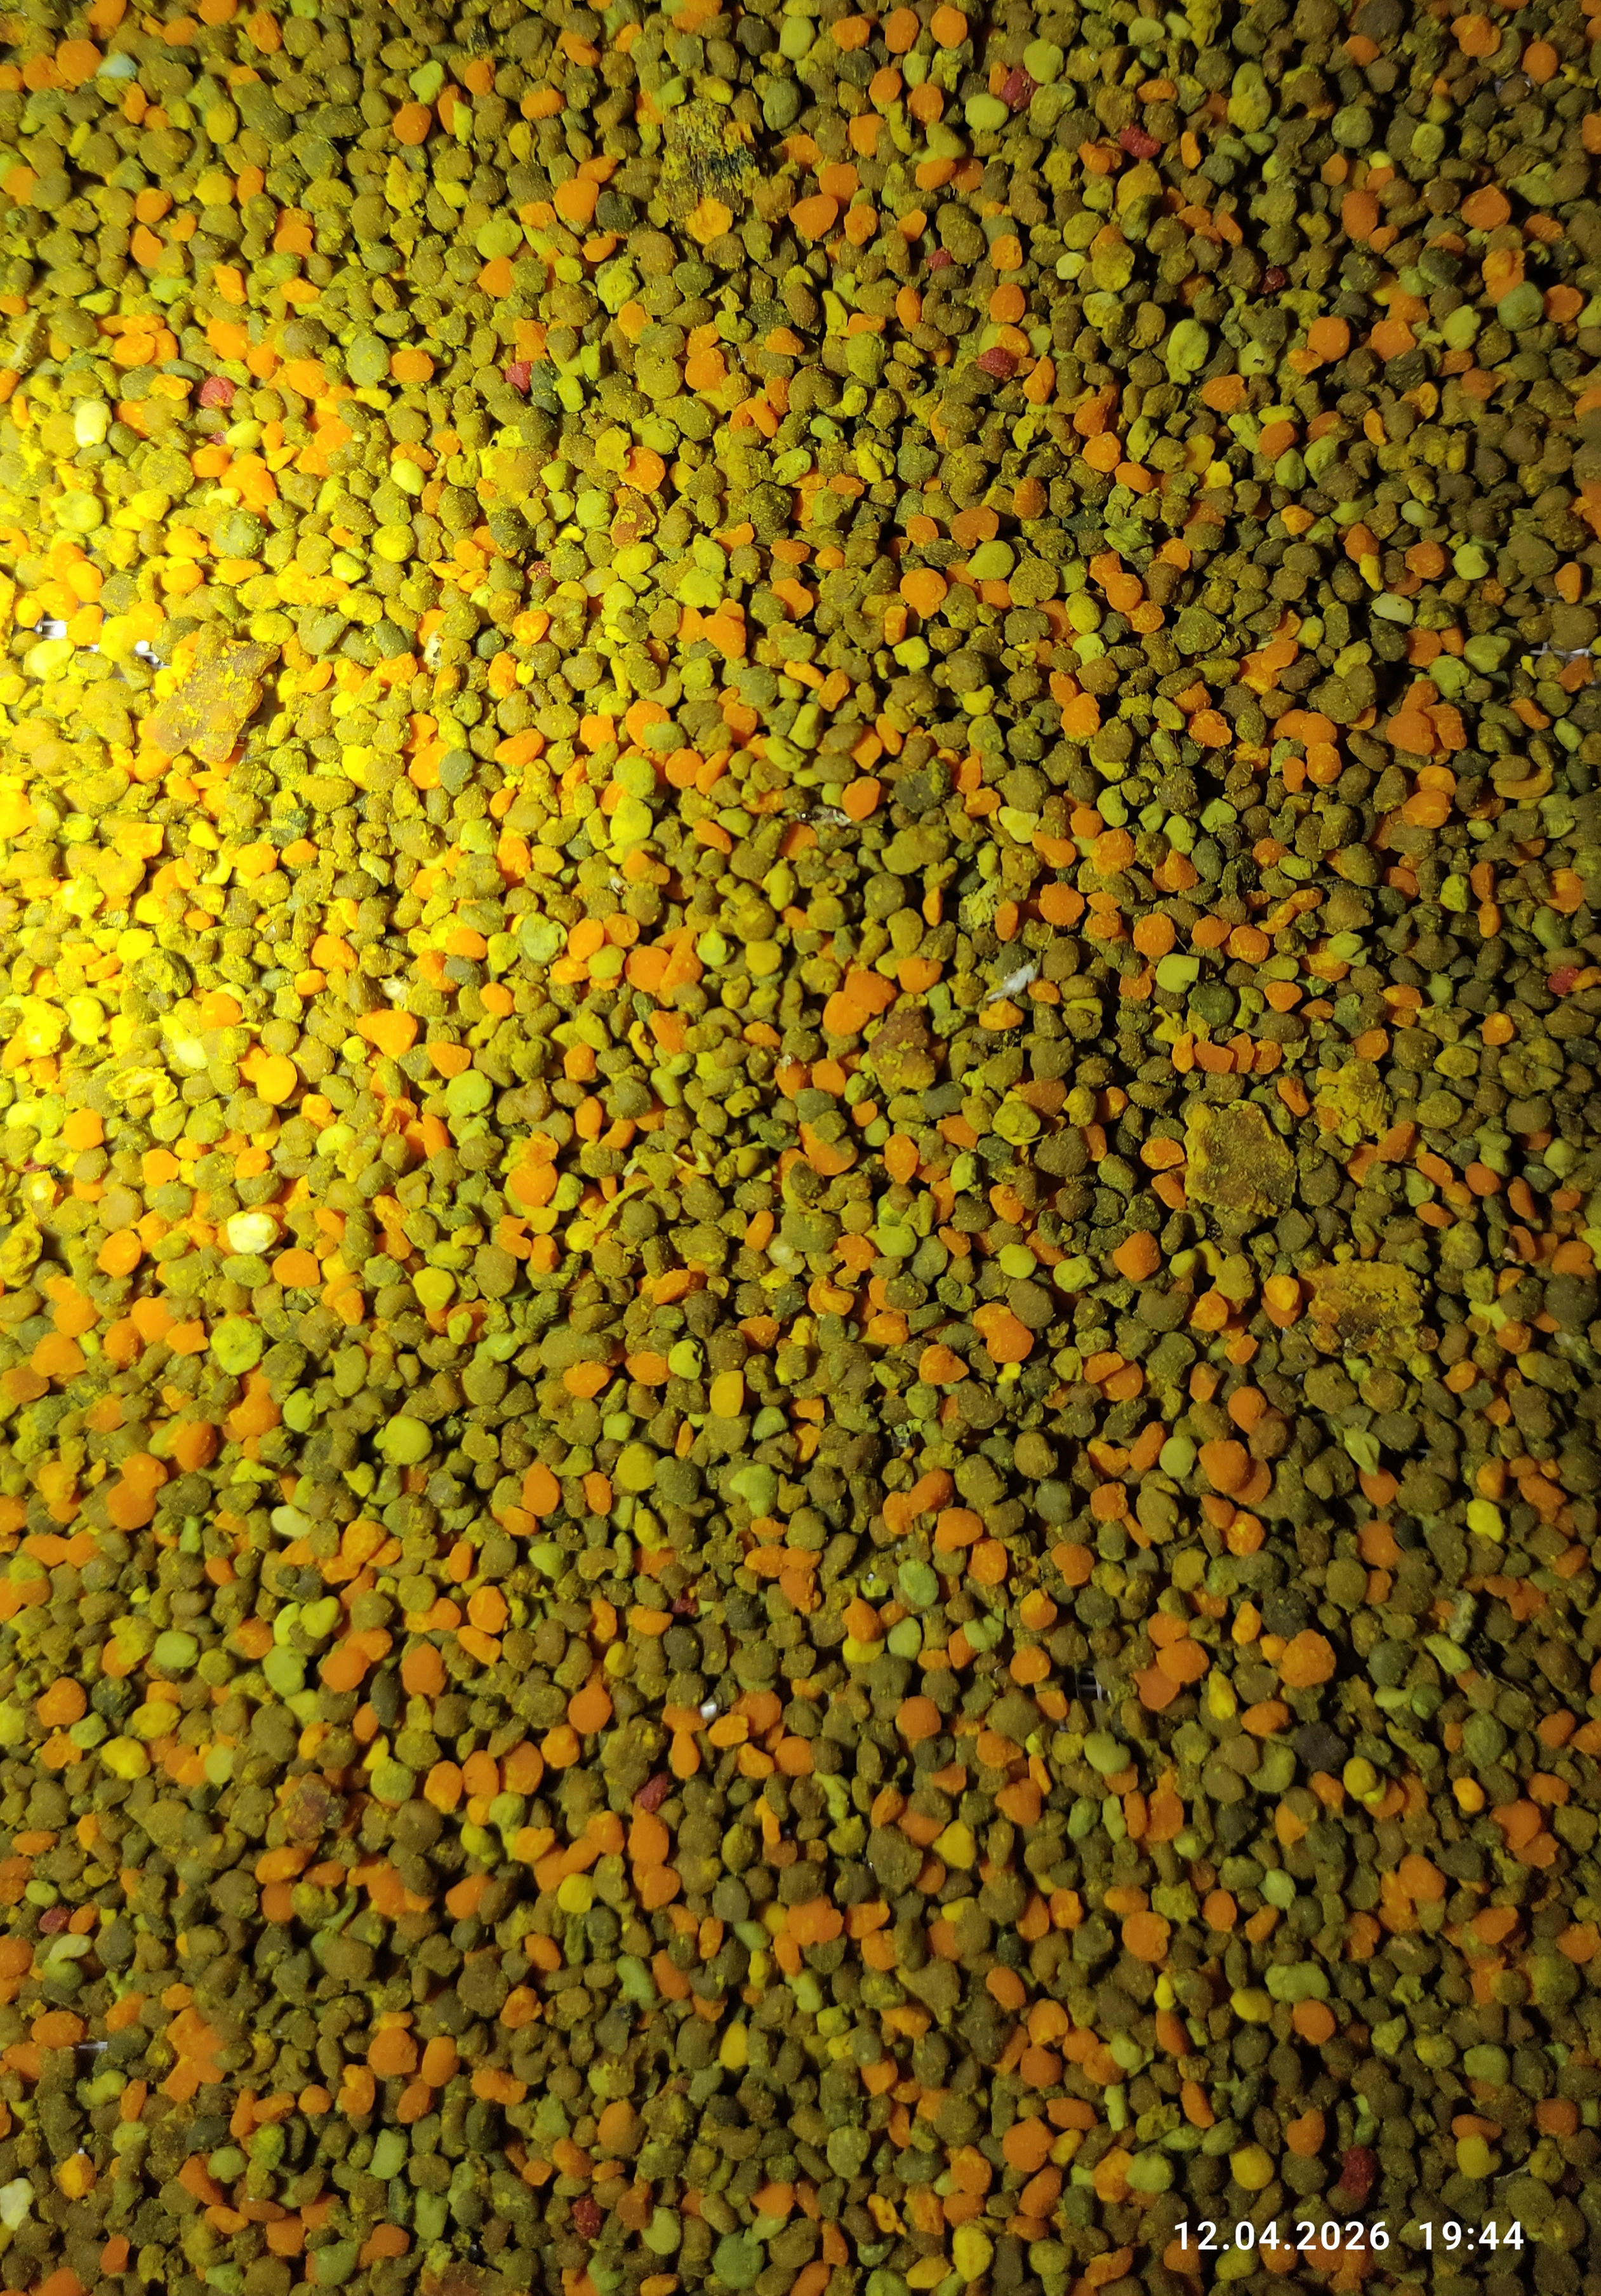
Значення бджолиного пилку:
У ході мого дослідження я з’ясувала, що бджолиний пилок (квіткове обніжжя) — це не просто їжа для комах, а справжній «біологічний концентрат». Він містить понад 250 біологічно активних речовин, які необхідні для нормального функціонування організму людини.
Основні компоненти, які я виділила під час опрацювання наукової літератури:
Високомолекулярні білки та амінокислоти: за своїм складом вони близькі до білків м'яса та яєць, що робить пилок незамінним для росту м'язів і тканин.
Вітамінний комплекс: пилок багатий на вітаміни групи B, C, E, а також провітамін А (каротин).
Мінеральний склад: з літературних джерел дізналася,що у пилку присутні калій, магній, залізо та цинк, які підтримують роботу серця та зміцнюють кістки.
Вплив на організм (результати аналізу):
На основі вивчених даних я зробила висновок про багатогранний вплив пилку:
Імуномодулююча дія: пилок активує захисні сили організму, що особливо важливо для школярів під час сезонних застуд.
Енергетичний потенціал: завдяки вмісту ферментів продукт покращує обмін речовин і підвищує витривалість під час розумових навантажень.
Застереження щодо алергізації: важливою частиною мого дослідження є виявлення ризиків. Оскільки пилок — це біологічно активний продукт, він може викликати гіперчутливість. Тому я рекомендую проводити тест на алергічну реакцію перед початком регулярного вживання.

Slide 11
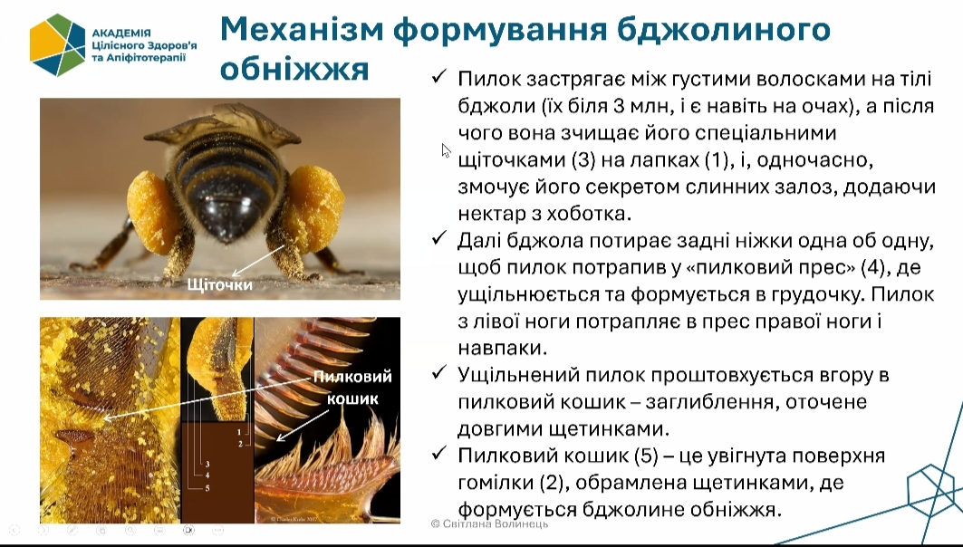

Slide 12
Висновки:
1. Встановлено, що карпатські медоносні бджоли є ключовою ланкою в екосистемі. Забезпечуючи перехресне запилення, вони сприяють утворенню плодів та насіння, що є критично важливим для збереження біорізноманіття та врожайності сільськогосподарських культур.
2. Досліджено механізм формування «квіткового обніжжя». Збір пилку бджолами є вибірковим, але охоплює широкий спектр медоносів. Процес збору є одночасно актом живлення для бджолиної сім'ї та актом запилення для флори.
3. Встановлено високу активність бджіл на пасіці с. Турички. Аналіз палітри зібраного пилку (від фіолетового до червоного) доводить, що бджоли активно мігрують між різними видами рослин, не обмежуючись одним типом медоносів, що забезпечує стабільність запилення різних ботанічних видів.
4. Визначено, що пилок є унікальним біостимулятором. Завдяки високому вмісту білків, вітамінів та мікроелементів, він ефективно зміцнює імунітет. Проте підтверджено необхідність обережного вживання через ризик алергічних реакцій.
5. Взаємозв’язок бджіл і рослин має симбіотичний характер: рослини надають джерело живлення, а бджоли забезпечують їхнє розмноження. Збереження популяції бджіл є обов'язковою умовою екологічної безпеки та отримання цінних для здоров'я людини продуктів бджільництва.

Slide 13
Список використаної літератури
В.Г. Мегедь, В.П.Поліщук. Бджільництво. Київ: Вища школа, 1987. - 339 с.
Мирось В.В. Ковтун С.Б. Практикум з бджільництва. Харків 2014 р. 192 с.
"Люди. Бджоли. Час." / М.Д. Осташевський, – Львів: Редакція «Український пасічник», 2024. - 200 с.
Основи бджільництва: навч. посібн/ уклад. М.В. Лозінський, В.І. Глеваський, О.М. Яковенко, Г.Л. Устинова Біла Церква, 2021. 148 с.
Атлас пилку медоносних і пилконосних рослин України. Частина 1: Географічне зазначення «Закарпатський мед» для весняних сортів.
Презентація Академія цілісного здоров'я та Апіфітотерапії. Світлана Волинець

Slide 14

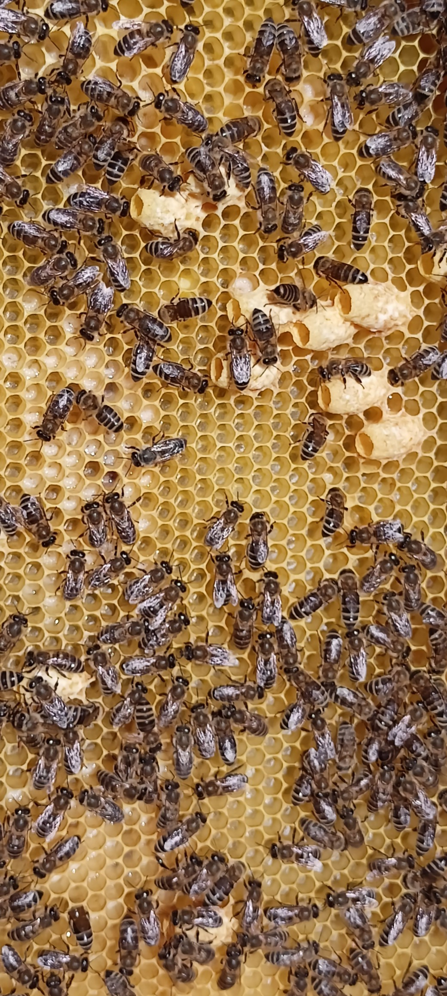
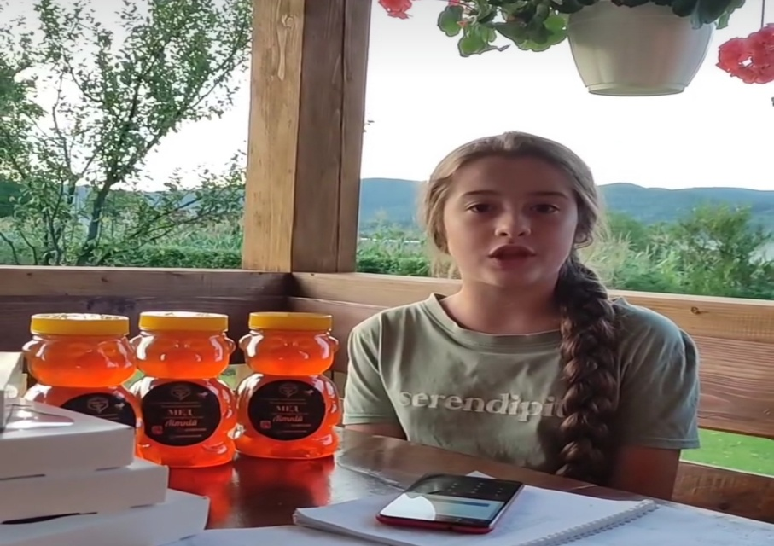
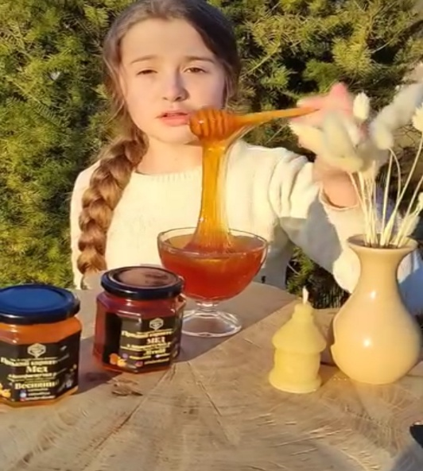

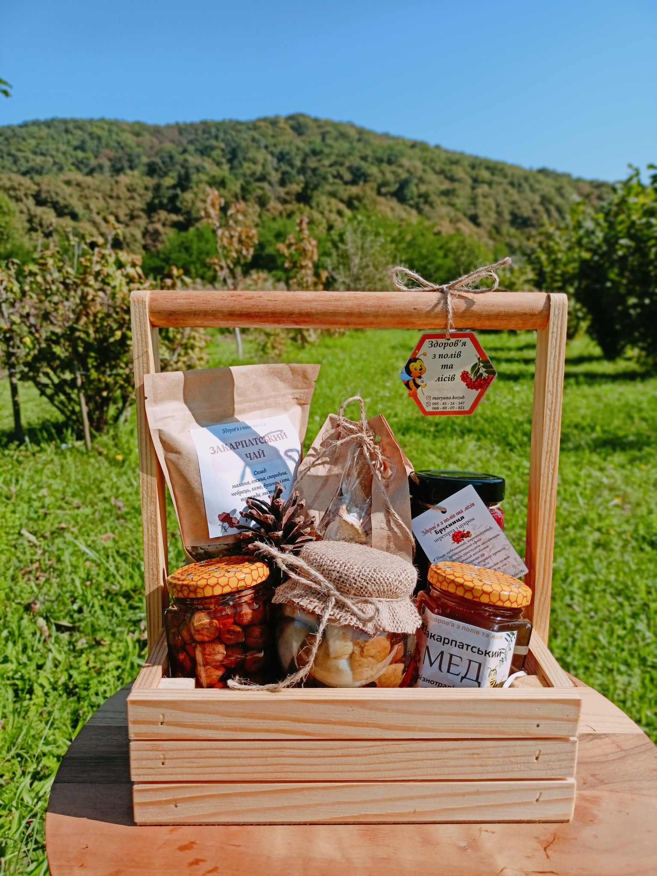
Відскануйте QR-код, щоб зазирнути на пасіку, де я проводжу свої дослідження. Дізнайтеся більше про життя бджіл та корисні властивості продуктів бджільництва, які вони дарують!
Щиро запрошую!!!

